Slide 1
স্বাগতম

Slide 2
পরিচিতি
মোঃ এমারত হোসেন ইমরান
প্রভাষক (হিসাববিজ্ঞান) & ICT(অতিরিক্ত)
সরকারি হরগঙ্গা কলেজ, মুন্সিগঞ্জ
শ্রেণিঃ একাদশ
বিষয়ঃতথ্য ও যোগাযোগ প্রযুক্তি
সময়ঃ ৪০ মিনিট।

Slide 3
ছবিটি দেখে তোমাদের কী মনে হয়?

Slide 4
চলো একটি ভিডিও দেখি

Slide 5
Global Village
(বিশ্বগ্রাম)

Slide 6
শিখনফল
এই পাঠ শেষে শিক্ষার্থীরা---
বিশ্বগ্রাম কী বলতে পারবে
বিশ্বগ্রাম প্রতিষ্ঠার প্রধান উপাদানগুলোর নাম উল্লেখ করতে পারবে
বিশ্বগ্রাম এর ধারণা সংশ্লিষ্ট প্রধান উপাদানগুলো বর্ণনা করতে পারবে

Slide 7
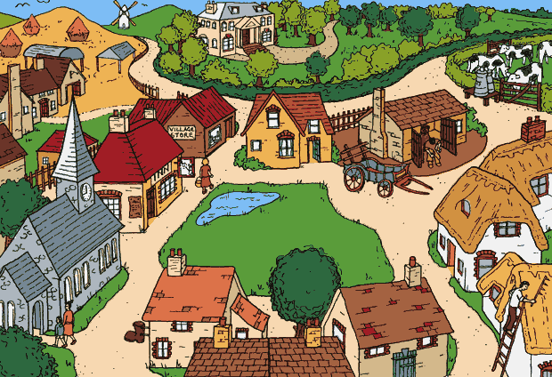
একটি গ্রামের দৃশ্য

Slide 8
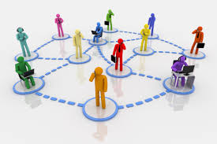
বিশ্বগ্রাম
পৃথিবীর এক প্রান্ত থেকে অন্য প্রান্তে যোগাযোগ

Slide 9
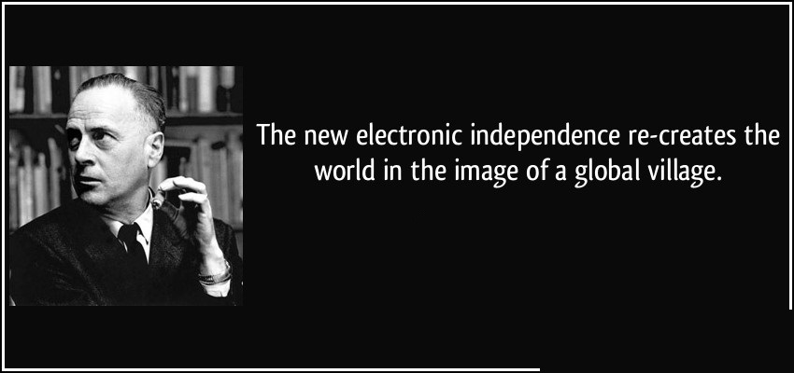
Herbart Marshal McLuhan

Slide 10
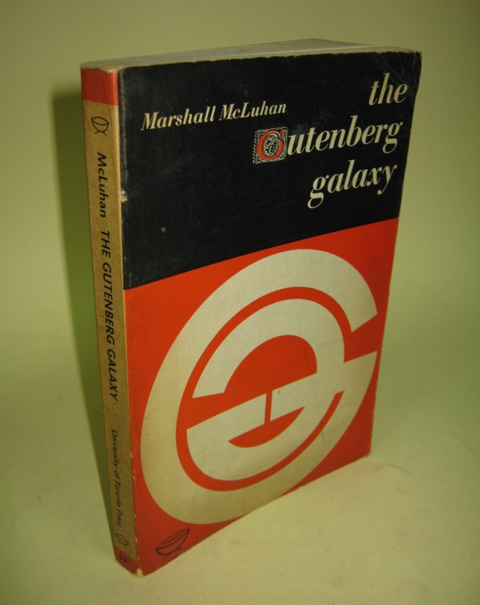
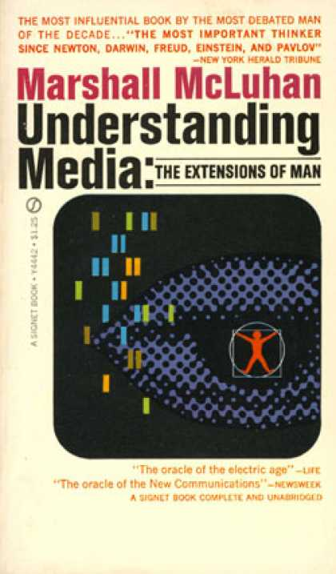
1962The Gutenberg Galaxy: The Making Of Typographic Man
1964 Understanding Media : The Extension of Man

Slide 11
বিশ্বগ্রামের সুবিধা
যোগাযোগ ক্ষেত্রে
ই-কর্মাসের ফলে ব্যবসা-বাণিজ্য সহজ হয়েছে
ই-লার্নিং
টেলিমেডিসিন
অন-লাইন কেনা-কাটা
আউটসোসিং
অডিও কনফারেন্সিং
ভিডিও কনফারেন্সিং
ইমেল সিস্টেম
বিশ্বগ্রামের ফলে সাংস্কৃতিক বিনোদন

Slide 12
বিশ্বগ্রামের অসুবিধা
অনৈতিক কাজ বৃদ্ধি পাচ্ছে
হ্যাকিং এর মাধ্যমে গোপনীয় তথ্য চুরি হচ্ছে
সাইবার আক্রমণ সংগঠিত হচ্ছে
তথ্য গোপনীয়তা অনেক সময় নিয়ন্ত্রণ করা যায় না

Slide 13
বিশ্বগ্রাম প্রতিষ্ঠার উপাদানসমূহ
হার্ডওয়্যার
সফটওয়্যার
ইন্টারনেট সংযুক্ততা
ডেটা
মানুষের জ্ঞান

Slide 14
বিশ্বগ্রামের ধারণা সংশ্লিষ্ট প্রধান উপাদানসমূহ
যোগাযোগ
কর্মসংস্থান
শিক্ষা
চিকিৎসা
গবেষণা
অফিস
বাসস্থান
ব্যবসায়-বাণিজ্য
সংবাদ
বিনোদন ও সামাজিক যোগাযোগ
সাংস্কৃতিক বিনিময়

Slide 15
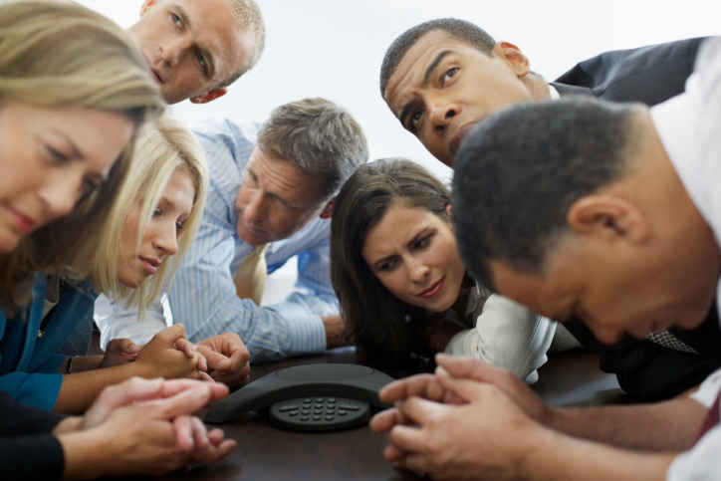
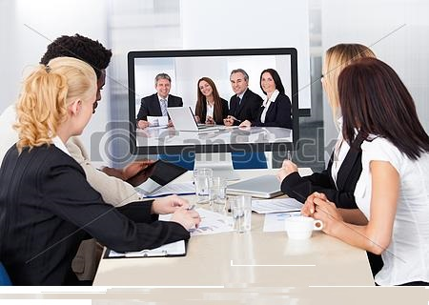
যোগাযোগ
বিভিন্ন প্রতীক
ইমেল সিস্টেম
অডিও কনফারেন্সিং
ভিডিও কনফারেন্সিং

Slide 16
কর্মসংস্থান

Slide 17
শিক্ষা
চিকিৎসা

Slide 18
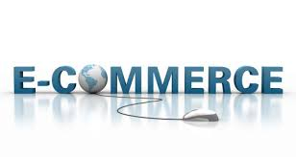
বিনোদন ও সামাজিক যোগাযোগ
ব্যবসায় বাণিজ্য

Slide 19
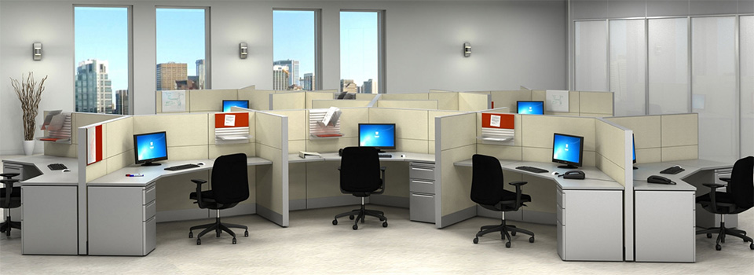
সংবাদ
অফিস

Slide 20
দলগত কাজ
Global Village প্রতিষ্ঠায় তথ্য ও যোগাযোগ প্রযুক্তির অবদান মূল্যায়ন কর ।

Slide 21
মূল্যায়ন
বিশ্বগ্রামের জনক কে?
কত সালে বিশ্বগ্রাম কথাটি আবিষ্কার হয়েছে?
ই-কমার্স বলতে কী বুঝায়?
অডিও ও ভিডিও কনফারেন্সিং মধ্যে পার্থক্য নিরূপণ কর।

Slide 22
ড়ি
বাড়ির কাজ
বিশ্বগ্রাম এর সুবিধা ও অসুবিধা গুলো বিশ্লেষণ কর।

Slide 23
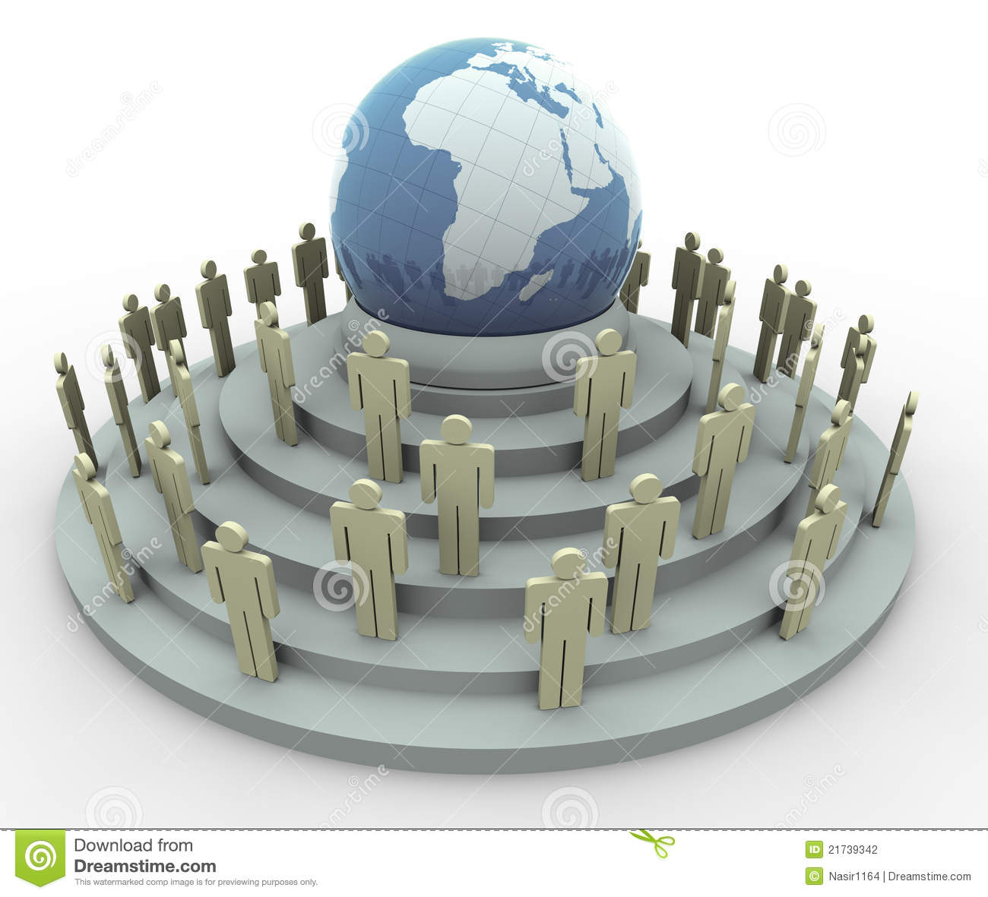
ধন্যবাদ

